Slide 1
最优化导论
于长永
2019,04,15

Slide 2
outline
证明方法
记法
向量与矩阵
矩阵的秩
线性方程组
内积和范数

Slide 3
证明方法
命题
命题连接词
合取，析取，否定
蕴含（A仅当B；如果A，则B；A是B的充分条件；B是A的必要条件）
等价（A蕴含B，且B蕴含A；A成立，当且仅当B成立；A对于B是充分必要的）
德摩根定律

Slide 4
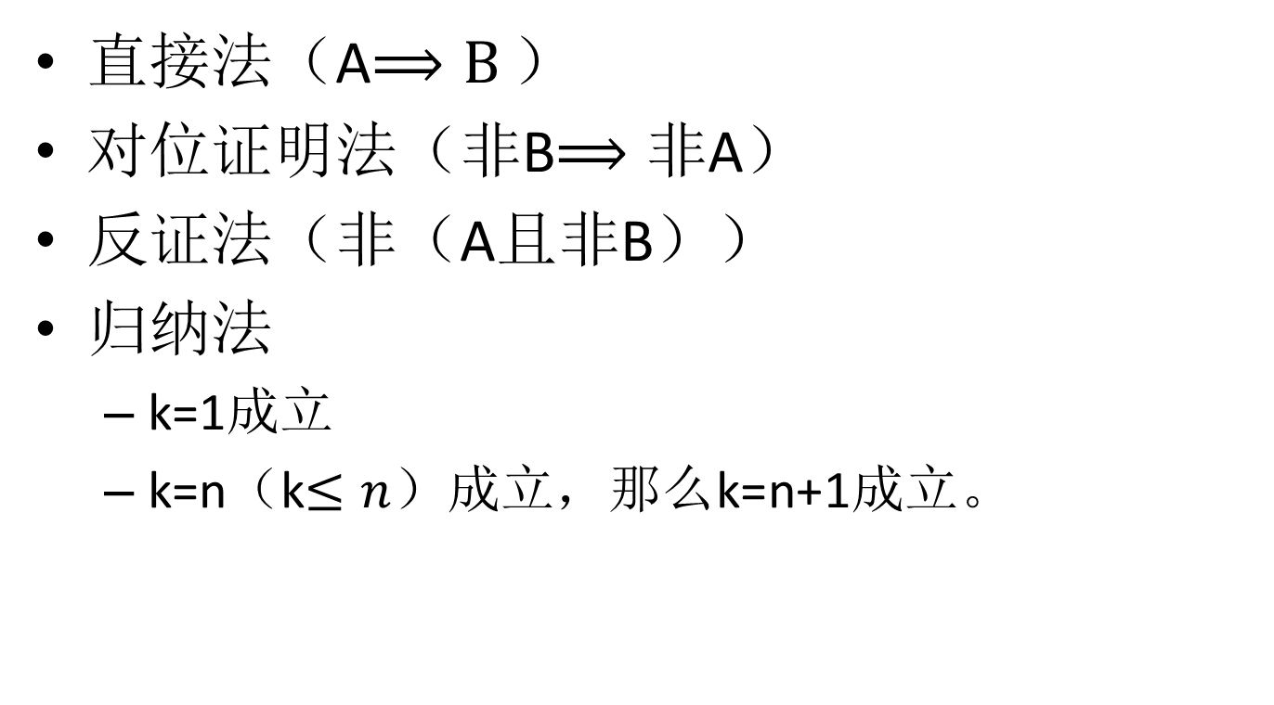
证明方法
直接法（A$⟹B$ ）
对位证明法（非B$⟹非$A）
反证法（非（A且非B））
归纳法
k=1成立
k=n（k$≤n$）成立，那么k=n+1成立。

Slide 5

记法
X集合，x元素
$∈$和$∉$
{$x_{1},x_{2},x_{3},…$}或{$x:$ $x∈R,x>5$}
$X⊂Y$, $X\backslash Y$
$f:X→Y$
$≔$
$≜$

Slide 6
习 题
P4-1.5
给定排成一行的4张卡片，卡片的一面为字母，另一面为数字。在卡片可见的一面写着符号
S 8 3 A
请分析应该翻转哪张卡片才能判断规则“如果在卡片的一面为元音，那么另外一面为偶数”是否正确。

Slide 7

向量空间与矩阵
向量
$α=\left[\begin{matrix}α_{1} \\ \begin{aligned}α_{2} \\ ⋮\end{aligned} \\ α_{n}\end{matrix}\right]$
$α^{⊺}=\left[α_{1},α_{2},…,α_{n}\right]$
$α∈ℝ^{n}$

Slide 8
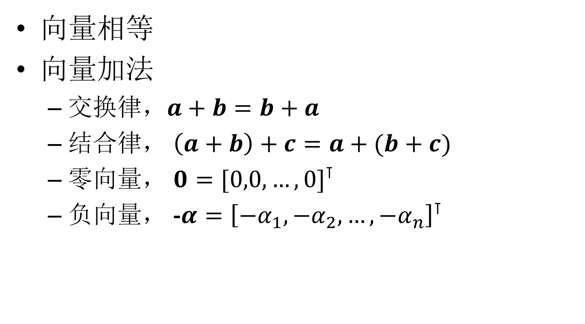
向量与矩阵
向量相等
向量加法
交换律，$a+b=b+a$
结合律， $\left(a+b\right)+c=a+(b+c)$
零向量， $0={[0,0,…,0]}^{⊺}$
负向量， -$α={\left[−α_{1},−α_{2},…,{−α}_{n}\right]}^{⊺}$

Slide 9
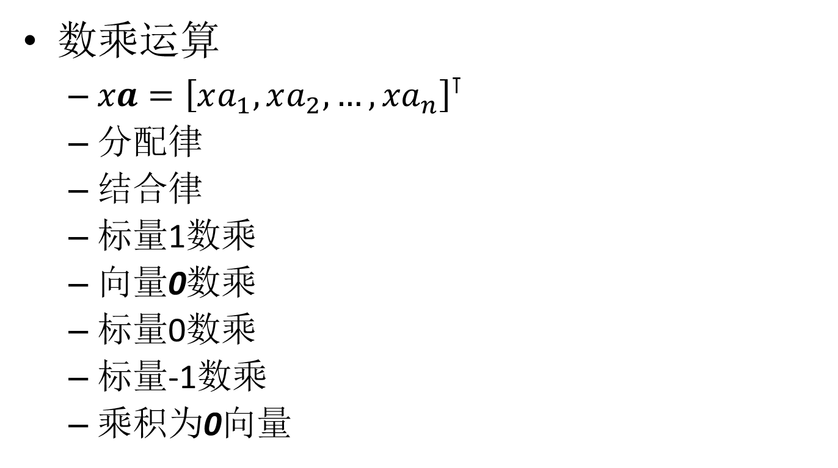
向量与矩阵
数乘运算
$xa={\left[xa_{1},xa_{2},…,{xa}_{n}\right]}^{⊺}$
分配律
结合律
标量1数乘
向量0数乘
标量0数乘
标量-1数乘
乘积为0向量

Slide 10
向量与矩阵
向量组
向量组线性无关
向量组线性相关
一个向量被一个向量组线性表出
一个向量是一个向量组的线性组合

Slide 11
向量与矩阵
命题2.1
向量组是线性相关的，当且仅当其中存在向量可以由其余向量线性表出。

Slide 12
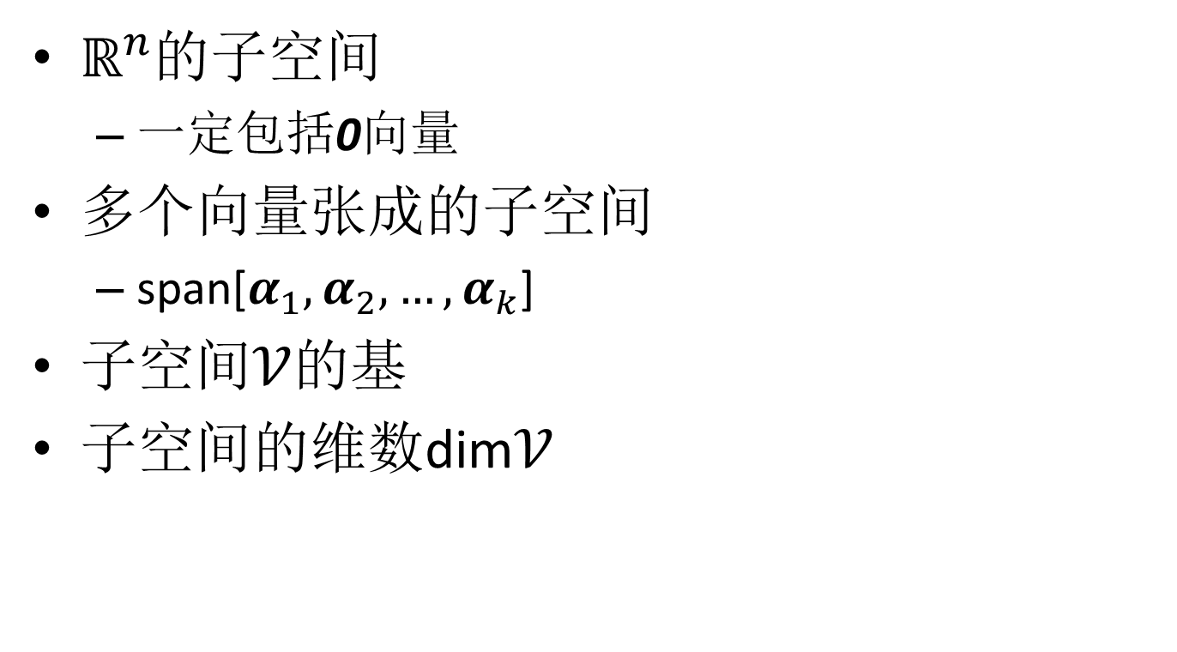
向量与矩阵
$ℝ^{n}$的子空间
一定包括0向量
多个向量张成的子空间
span[$α_{1},α_{2},…,α_{k}$]
子空间$𝒱$的基
子空间的维数dim$𝒱$

Slide 13

向量与矩阵
命题2.2
如果{$α_{1},α_{2},…,α_{k}$}是$𝒱$的一组基，那么$𝒱$中的任意向量$α$可以唯一的表示为：
$α$=$x_{1}α_{1}+{x_{2}α}_{2}+…+{x_{k}α}_{k}$

Slide 14

向量与矩阵
坐标
标准基
$e_{1}=\left[\begin{matrix}1 \\ \begin{aligned}0 \\ ⋮\end{aligned} \\ 0\end{matrix}\right]$， $e_{2}=\left[\begin{matrix}0 \\ \begin{aligned}1 \\ ⋮\end{aligned} \\ 0\end{matrix}\right]$，…， $e_{n}=\left[\begin{matrix}0 \\ \begin{aligned}0 \\ ⋮\end{aligned} \\ 1\end{matrix}\right]$

Slide 15
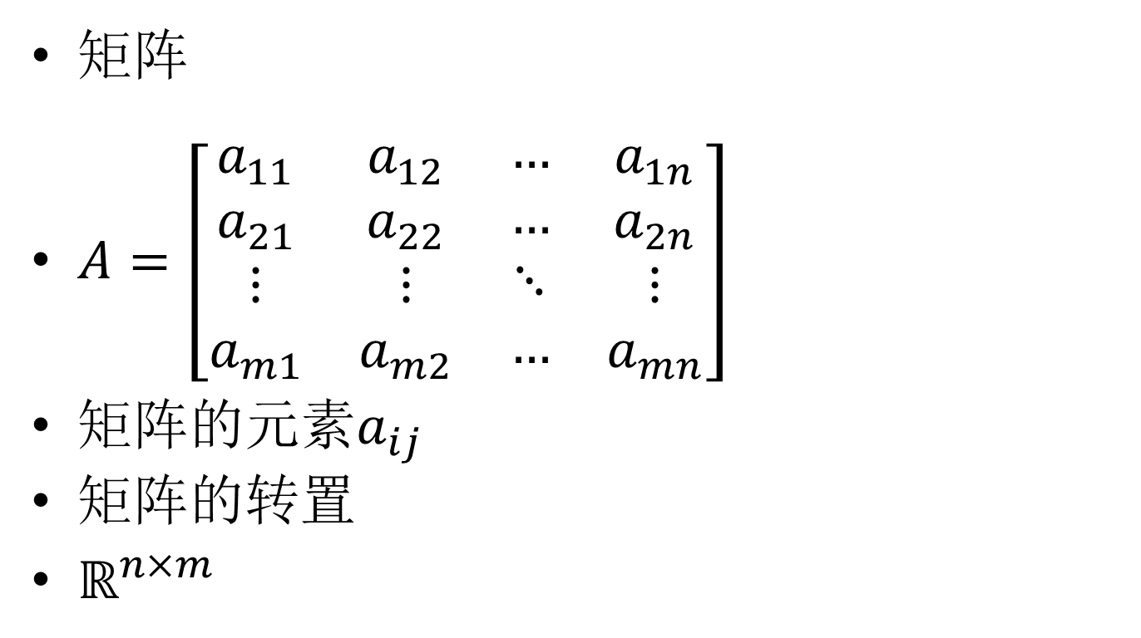
向量与矩阵
矩阵
$A=\left[\begin{matrix}\begin{aligned}a_{11} \\ a_{21} \\ ⋮ \\ a_{m1}\end{aligned} & \begin{matrix}\begin{aligned}a_{12} \\ a_{22} \\ ⋮ \\ a_{m2}\end{aligned} & \begin{matrix}\begin{aligned}… \\ … \\ ⋱ \\ …\end{aligned} & \begin{aligned}a_{1n} \\ a_{2n} \\ ⋮ \\ a_{mn}\end{aligned}\end{matrix}\end{matrix}\end{matrix}\right]$
矩阵的元素$a_{ij}$
矩阵的转置
$ℝ^{n×m}$

Slide 16
矩阵的秩
矩阵的秩
列向量组包含的极大无关组中向量的个数。
行向量也适用
行秩=列秩=行向量组张成空间的维度

Slide 17
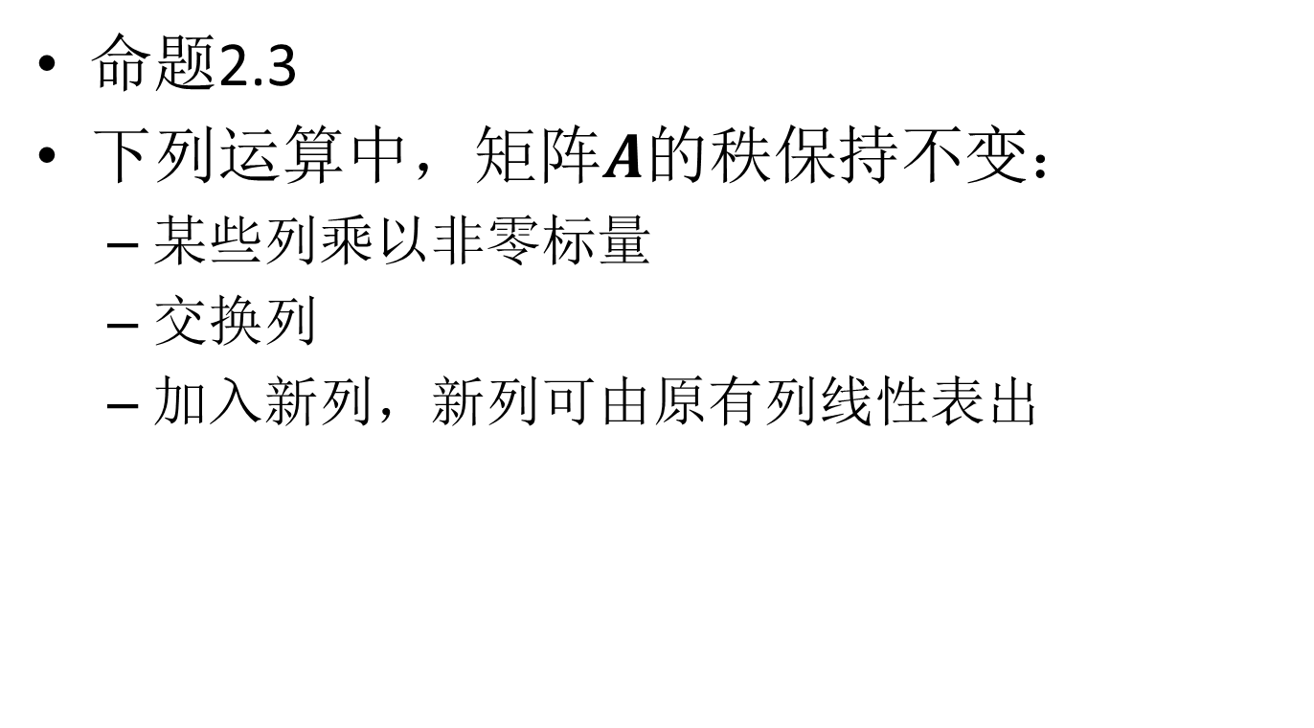
矩阵的秩
命题2.3
下列运算中，矩阵$A$的秩保持不变：
某些列乘以非零标量
交换列
加入新列，新列可由原有列线性表出

Slide 18
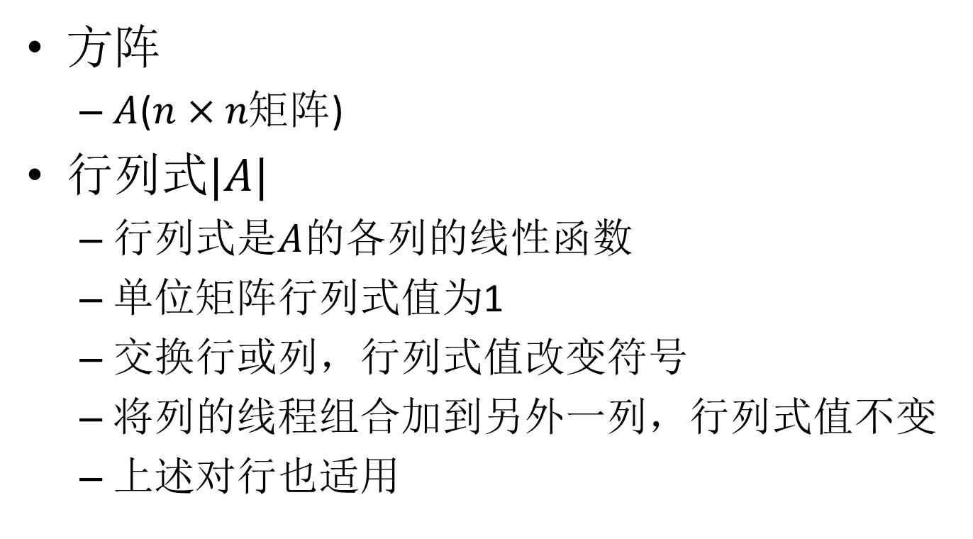
矩阵的秩
方阵
$A$($n×n矩阵$)
行列式$|A|$
行列式是$A$的各列的线性函数
单位矩阵行列式值为1
交换行或列，行列式值改变符号
将列的线程组合加到另外一列，行列式值不变
上述对行也适用

Slide 19
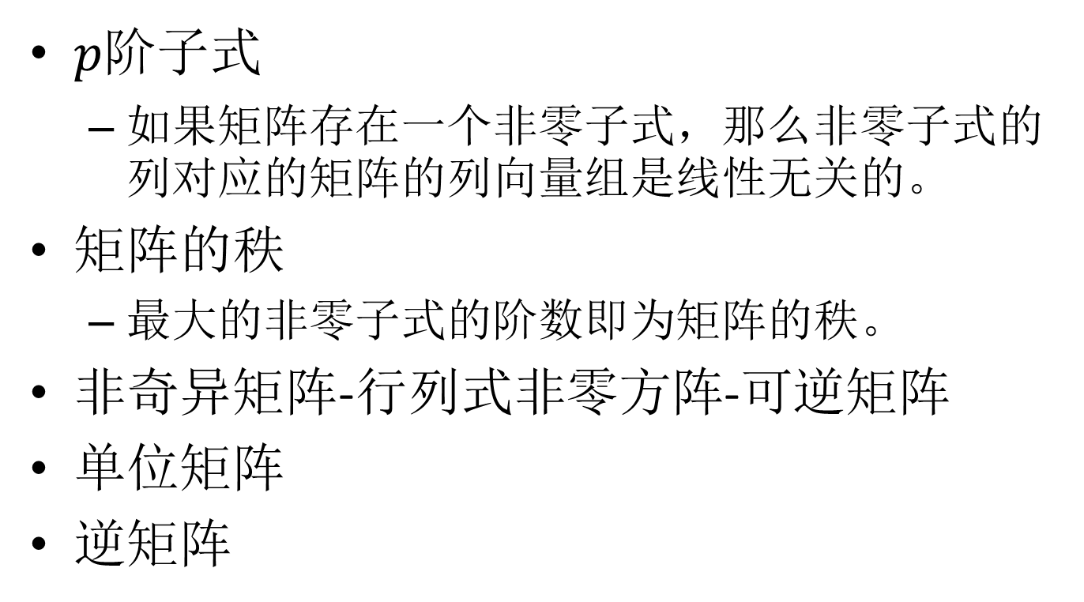
矩阵的秩
$p$阶子式
如果矩阵存在一个非零子式，那么非零子式的列对应的矩阵的列向量组是线性无关的。
矩阵的秩
最大的非零子式的阶数即为矩阵的秩。
非奇异矩阵-行列式非零方阵-可逆矩阵
单位矩阵
逆矩阵

Slide 20
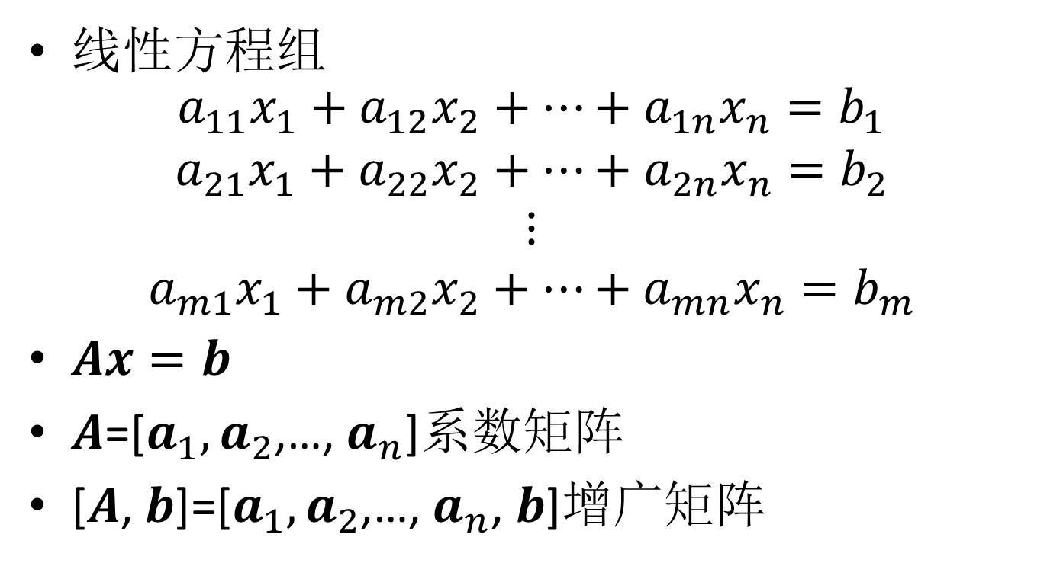
线性方程组
线性方程组
$$\begin{matrix}a_{11}x_{1}+a_{12}x_{2}+…+a_{1n}x_{n}=b_{1} \\ \begin{matrix}a_{21}x_{1}+a_{22}x_{2}+…+a_{2n}x_{n}=b_{2} \\ \begin{matrix}⋮ \\ a_{m1}x_{1}+a_{m2}x_{2}+…+a_{mn}x_{n}=b_{m}\end{matrix}\end{matrix}\end{matrix}$$
$Ax=b$
$A$=[$a_{1},a_{2}$,…, $a_{n}$]系数矩阵
[$A$, $b$]=[$a_{1},a_{2}$,…, $a_{n}$, $b$]增广矩阵

Slide 21
线性方程组
方程组有解条件
系数矩阵和增广矩阵的秩相等
唯一解
无穷多解（基础解系）
无解

Slide 22
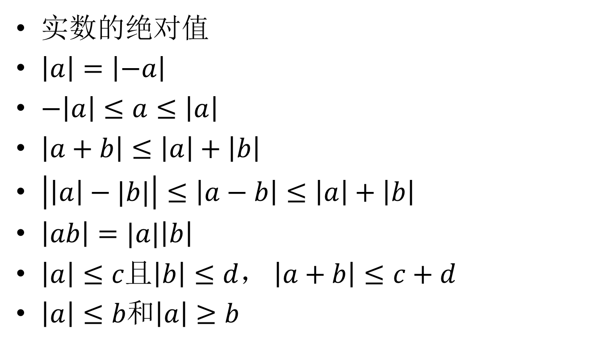
内积与范数
实数的绝对值
$\left|a\right|=\left|−a\right|$
$−\left|a\right|≤a≤\left|a\right|$
$\left|a+b\right|≤\left|a\right|+\left|b\right|$
$\left|\left|a\right|−|b|\right|≤\left|a−b\right|≤\left|a\right|+\left|b\right|$
$\left|ab\right|=|a|\left|b\right|$
$\left|a\right|≤c$且$\left|b\right|≤d$， $\left|a+b\right|≤c+d$
$\left|a\right|≤b和\left|a\right|≥b$

Slide 23
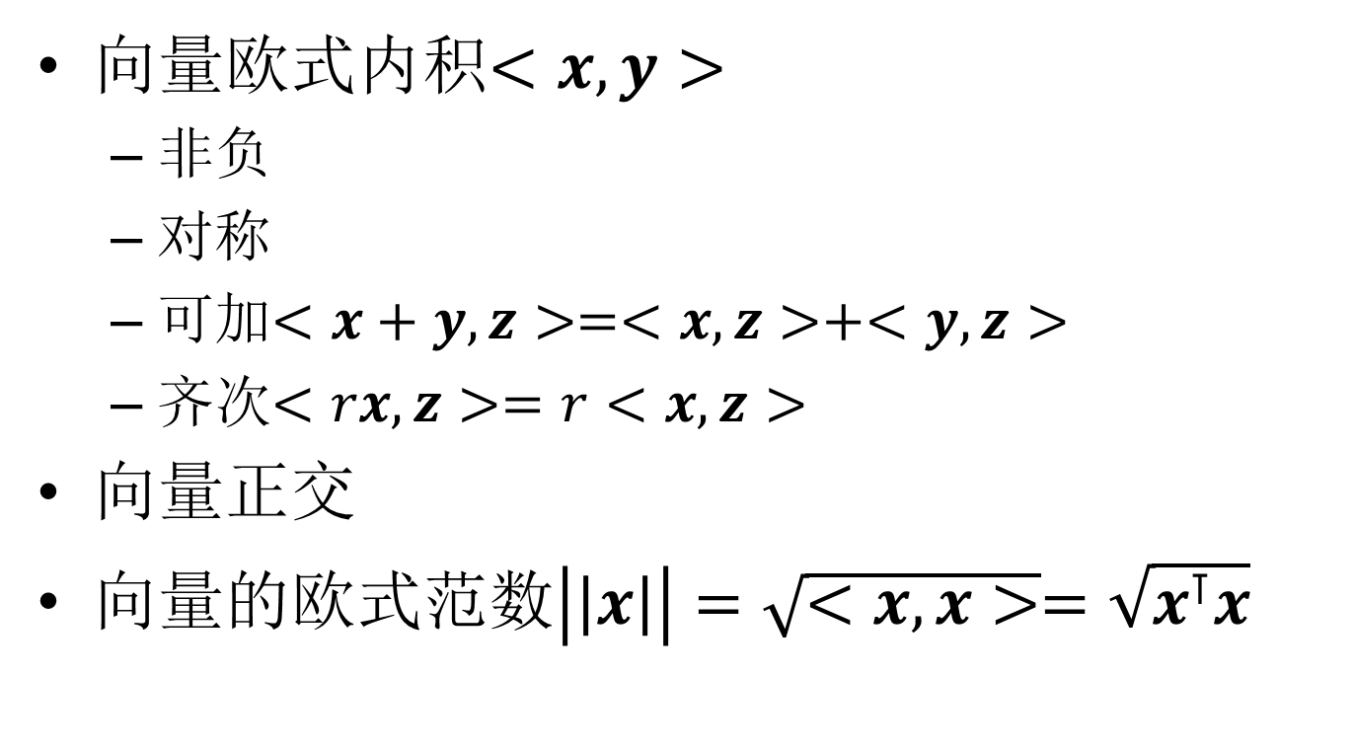
内积与范数
向量欧式内积$<x,y>$
非负
对称
可加$<x+y,z>=<x,z>+<y,z>$
齐次$<rx,z>=r<x,z>$
向量正交
向量的欧式范数$\left|\left|x\right|\right|=\sqrt{<x,x>}=\sqrt{x^{⊺}x}$

Slide 24
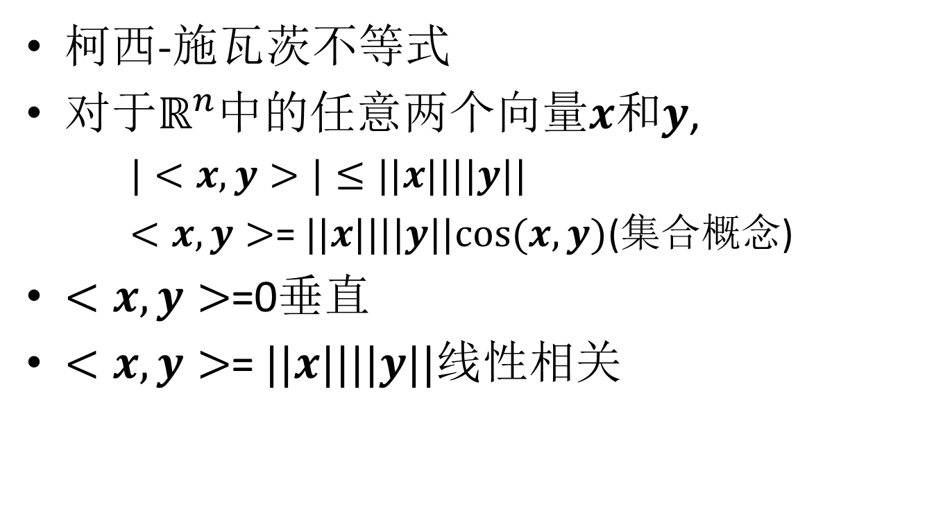
内积与范数
柯西-施瓦茨不等式
对于$ℝ^{n}$中的任意两个向量$x$和$y$,
$|<x,y>|≤||x||||y||$
$<x,y>$= $||x||||y||cos⁡(x,y)$(集合概念)
$<x,y>$=0垂直
$<x,y>$= $||x||||y||$线性相关

Slide 25
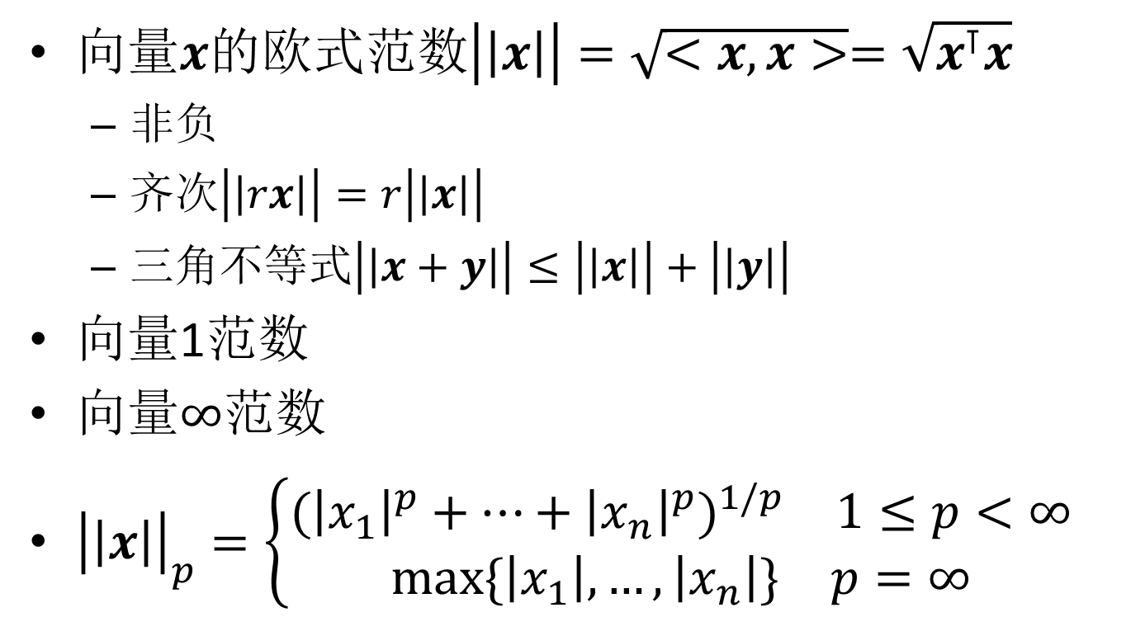
内积与范数
向量$x$的欧式范数$\left|\left|x\right|\right|=\sqrt{<x,x>}=\sqrt{x^{⊺}x}$
非负
齐次$\left|\left|rx\right|\right|=r\left|\left|x\right|\right|$
三角不等式$\left|\left|x+y\right|\right|≤\left|\left|x\right|\right|+\left|\left|y\right|\right|$
向量1范数
向量$∞$范数
${\left|\left|x\right|\right|}_{p}=\left\{\begin{matrix}\begin{matrix}{({\left|x_{1}\right|}^{p}+…+{\left|x_{n}\right|}^{p})}^{1/p} & 1≤p<∞\end{matrix} \\ \begin{matrix}max⁡\{\left|x_{1}\right|,…,\left|x_{n}\right|\} & p=∞\end{matrix}\end{matrix}\right.$

Slide 26
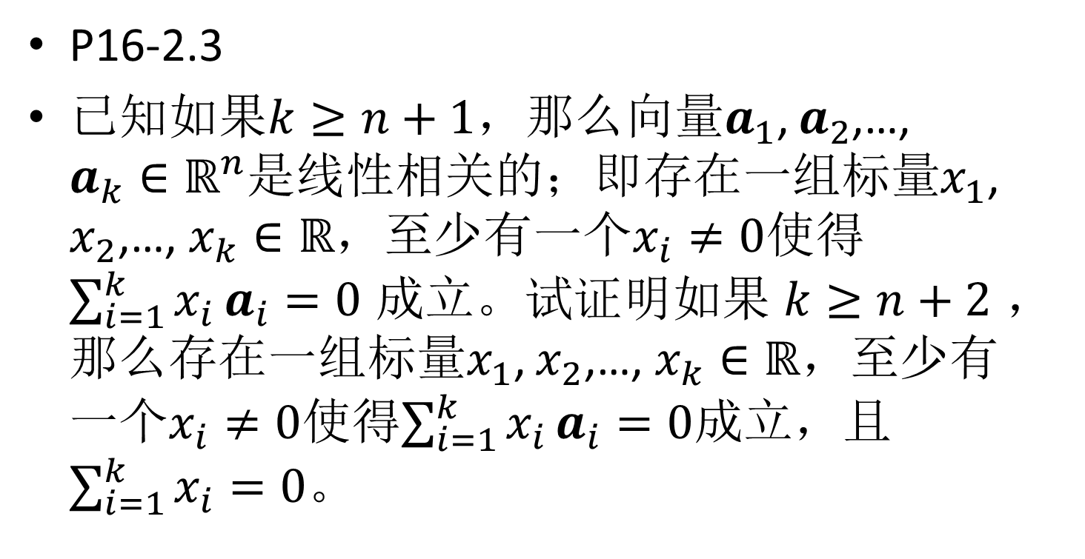
习 题
P16-2.3
已知如果$k≥n+1$，那么向量$a_{1}$, $a_{2}$,…, $a_{k}∈ℝ^{n}$是线性相关的；即存在一组标量$x_{1}$, $x_{2}$,…, $x_{k}∈ℝ$，至少有一个$x_{i}≠0$使得$\sum_{i=1}^{k}{x_{i}}a_{i}=0$成立。试证明如果$k≥n+2$，那么存在一组标量$x_{1}$, $x_{2}$,…, $x_{k}∈ℝ$，至少有一个$x_{i}≠0$使得$\sum_{i=1}^{k}{x_{i}}a_{i}=0$成立，且$\sum_{i=1}^{k}{x_{i}}=0$。

Slide 27
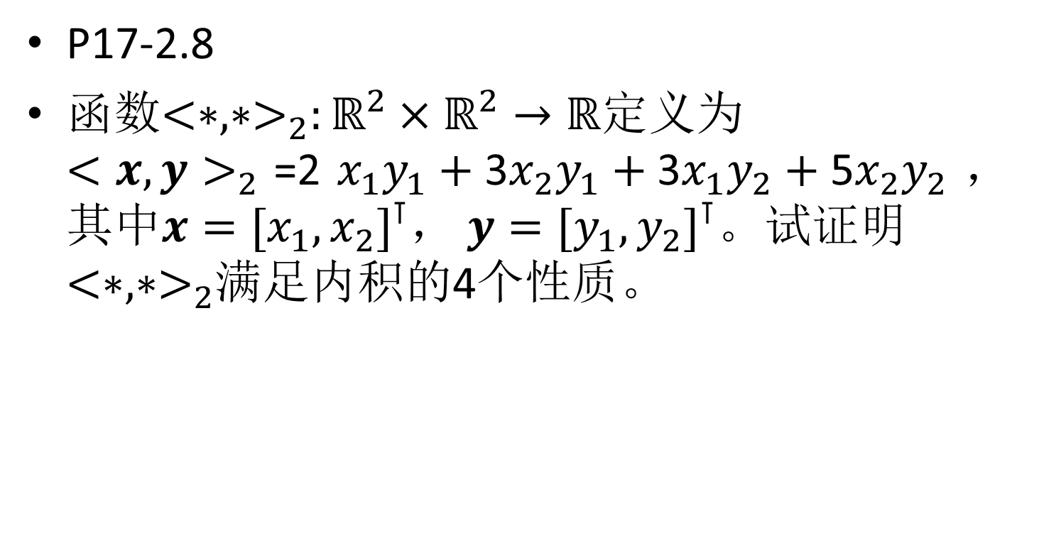
习 题
P17-2.8
函数${<∗,∗>}_{2}:ℝ^{2}×ℝ^{2}→ℝ$定义为${<x,y>}_{2}$=2$x_{1}y_{1}+\text{3}x_{2}y_{1}+\text{3}x_{1}y_{2}+\text{5}x_{2}y_{2}$，其中$x={[x_{1},x_{2}]}^{⊺}$， $y={[y_{1},y_{2}]}^{⊺}$。试证明${<∗,∗>}_{2}$满足内积的4个性质。

